Slide 1

Föräldramöte Kinna IF P08
29 Jan

Slide 2
2019
79 träningar
28 matcher
17 övriga aktiviteter

Slide 3
Träningsmängd 2020
Januari 1 inne + 1 taekwondo
Februari 2 träningar konstgräs (8/2 lördag) och lördagar framöver
        KSK Löp/Fys Torsdagar kl 18:00
Mars 2 träningar konstgräs
        KSK Löp/Fys Torsdagar kl 18:00
April 2 träningar konstgräs
Maj 2 gräs + Serie
Juni 2 gräs + Serie
Juli (träning inför cupen 25/7, 27/7 & 29/7) Eskilscupen 30 juli
Hösten Börja fundera kring 9-manna?

Slide 4
Serie & Cuper 2020
Serie
1 lag i Div 9 Mark
1 lag i Div 9 Borås
50% träningsnärvaro krävs för att delta
Cuper
Våren
Eskilscupen (500:- / barn)
Hösten

Slide 5
Övrigt
Kioskschema egna matcher kommer snart ut
Lotter ska vi sälja likt tidigare år
Årsavgifter
  Medlemsavg 200:-
  Aktivitetsavgift 800:-
  Folksam (försäkring 020-441111)
Fotbollensdag + second hand vecka 13-15
Nyårskulan (en heldag med kiosken)

Slide 6
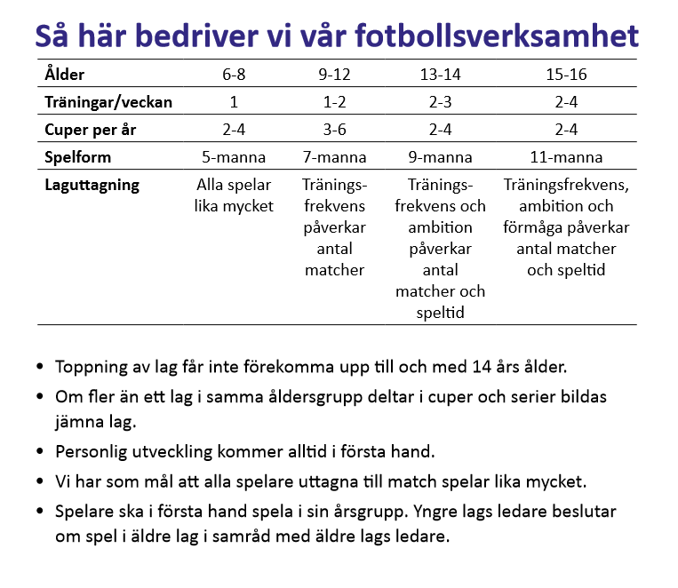
Kinna IF´s ungdomspolicy

Slide 7
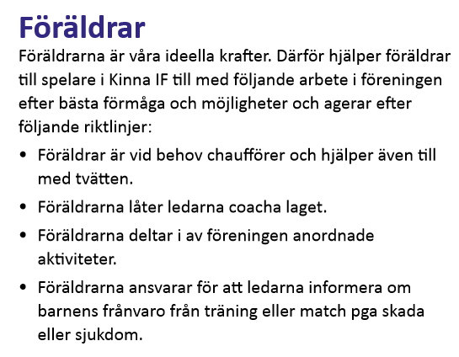
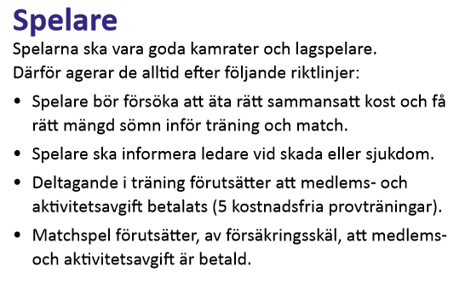
Kinna IF´s ungdomspolicy

